Slide 1
Основы алгоритмизации и программирования
Пашук Александр Владимирович
pashuk@bsuir.by

Slide 2

Мем в начале

Slide 3
Содержание лекции
Алгоритмы поиска и сортировки
Сортировка вставкой (простыми включениями)
Сортировка выбором (выделением)
Сортировка обменом (метод «пузырька»)
Сортировка Шелла
Шейкер-сортировка
Быстрая сортировка (quicksort)
Вопросы из теста

Slide 4
Работа с массивами
Задачи по программированию с использованием массивов решаются, как правило, по следующему алгоритму:
Объявление массива
Генерация или инициализация
Обработка значений элементов
Вывод
При этом, если в процессе обработки значения элементов массива изменяются, то вывод осуществляется дважды: до и после обработки.

Slide 5
Классификация задач
Задачи генерации и вывода массивов
Задачи поиска в массивах
Задачи замены в массивах
Задачи перестановок в массивах
Задачи сортировок массивов
Как правило, реальные задачи носят комбинированный характер

Slide 6
Задачи поиска в массивах
Найти минимальный элемент в одномерном целочисленном массиве, заданном случайными числами на промежутке [-100; 100).
int minimum(int k, int x[max]) {
int i, min=x[0];
for (i=1; i<k; i++)
if (min>x[i])
min=x[i];
return min;
}

Slide 7
Пример
void generate_arr(int k, int a, int b, int x[max]) {
int i;
srand(time(NULL));
for (i=0; i<k; i++)
x[i]= rand() % (b - a) + a;
}
int main() {
int arr[max], n=25;
generate_arr(n, -100, 100, arr);
for(int i = 0; i < n; i++) cout << arr[i] << " ";
cout << "\nMin element in array: " << minimum(n, arr);
// -62 -74 -67 -43 35 -93 63 72 -87 61 -66 26 85 41 67 87 -94 ...
// Min element in array: -94
}

Slide 8
Еще один пример
float mean(int k, float x[max]) {
int i;
float sum = 0.0;
for (i=0;i<k;i++)
sum += x[i];
return sum / k;
}

Slide 9
Задачи перестановок в массивах
Дан одномерный целочисленный массив, заданный случайными числами. Выполнить циклический сдвиг элементов с нулевой позиции вправо на одну позицию.
void move_right(int k, int x[max]) {
int i, buffer;
buffer = x[k-1];
for (i=k-1; i>0; i--)
x[i] = x[i-1];
x[0] = buffer;
}
move_right(n, arr);
// -62 -74 -67 -43 35 -93 63 ... -72 53 -63 -28
// -28 -62 -74 -67 -43 35 -93 63 ... -72 53 -63

Slide 10
Задачи сортировок элементов массива
Сортировка – это упорядочивание набора однотипных данных по возрастанию или убыванию.
Сортировка применяется для облегчения поиска элементов в упорядоченном множестве.
Задача сортировки одна из фундаментных в программировании.
Ключ сортировки – это часть данных, определяющая порядок элементов.

Slide 11
qsort: back to functions
В C++ существуют указатели на функции:
double add(double left, double right) {
return left + right;
}
int main() {
double (*sum)(double, double);
sum = &add;
cout << sum(10, 20) << endl; // (*sum)(10, 20)
cout << add(10, 20) << endl;
// 30
}

Slide 12
qsort: back to functions
Параметром функции может быть другая функция:
double add(double l, double r) { return l + r; }
double multiply(double l, double r) { return l * r; }
double binary_op(double left, double right,
double (*f)(double, double)) {
return (*f)(left, right);
}

Slide 13
qsort: back to functions
int main() {
double a = 15.44, b = -10.29;
cout << "Add: " << binary_op(a, b, add)
<< endl;
cout << "Multiply: " << binary_op(a, b, multiply)
<< endl;
// Add: 5.15
// Multiply: -158.878
}

Slide 14
qsort
void qsort(void *base, size_t num, size_t size, int (*compare) (const void *, const void *))
base – указатель на массив
num – число элементов массива
size – размер в байтах каждого элемента
compare – указатель на функцию сравнения элементов
После завершения функции массив становится отсортированным.
Example: http://users.ece.utexas.edu/~adnan/libc/qsort.c.html

Slide 15
qsort
Функция, на которую указывает параметр compare, сравнивает элементы массива с ключом. Формат функции compare следующий:
int func_name(const void *arg1, const void *arg2)
Функция должна возвращать следующие значения:
Если arg1 меньше, чем arg2, то возвращается значение меньше 0.
Если arg1 равно arg2, то возвращается 0.
Если arg1 больше, чем arg2, то возвращается величина больше 0.

Slide 16
Пример
int comp (const int *i, const int *j) {
return *i - *j;
}
int main() {
int arr[max], n=25;
generate_arr(n, -100, 100, arr);
for(int i = 0; i < n; i++) cout << arr[i] << " ";
qsort(arr, n, sizeof(int),
(int(*) (const void *, const void *)) comp);
for(int i = 0; i < n; i++) cout << arr[i] << " ";
// -62 -74 -67 -43 35 -93 63 72 97 13 -87 61 ...
// -98 -90 -81 -67 -50 -48 -32 -23 -22 -14 -8 -8 ...
}

Slide 17
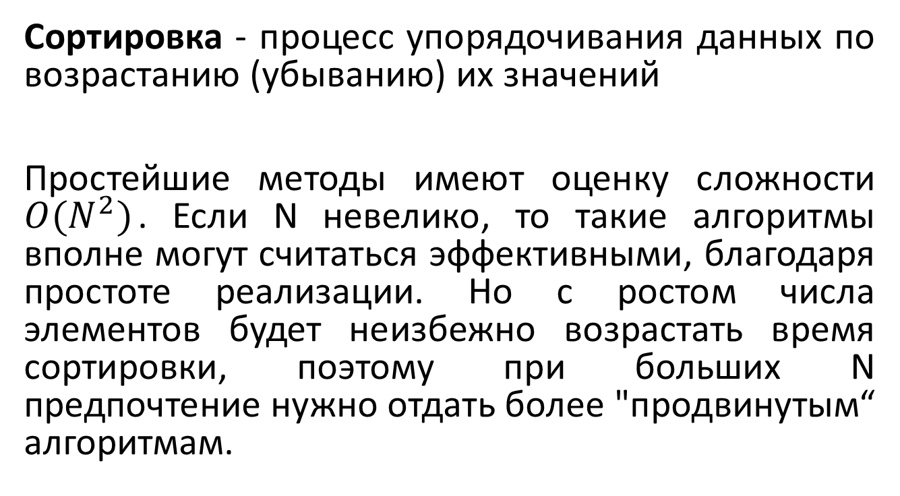
Сортировка
Сортировка - процесс упорядочивания данных по возрастанию (убыванию) их значений
Простейшие методы имеют оценку сложности $O(N^{2})$. Если N невелико, то такие алгоритмы вполне могут считаться эффективными, благодаря простоте реализации. Но с ростом числа элементов будет неизбежно возрастать время сортировки, поэтому при больших N предпочтение нужно отдать более "продвинутым“ алгоритмам.

Slide 18
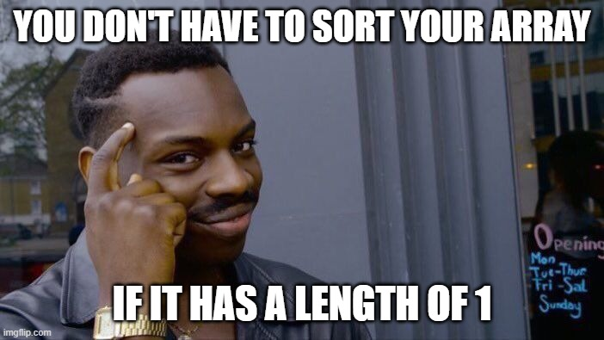
Лайфхак

Slide 19
Оценка алгоритмов сортировки
Скорость работы алгоритма сортировки
Она непосредственно связана с количеством сравнений и количеством обменов, происходящих во время сортировки, причем обмены занимают больше времени.
Сравнение происходит тогда, когда один элемент массива сравнивается с другим; обмен происходит тогда, когда два элемента меняются местами.
Время работы одних алгоритмов сортировки растет экспоненциально, а время работы других логарифмически зависит от количества элементов.

Slide 20
Оценка алгоритмов сортировки
Время работы в лучшем и худшем случаях
Оно имеет значение при анализе выполнения алгоритма, если одна из краевых ситуаций будет встречаться довольно часто.
Алгоритм сортировки зачастую имеет хорошее среднее время выполнения, но в худшем случае он работает очень медленно.

Slide 21
Оценка алгоритмов сортировки
Поведение алгоритма сортировки
Поведение алгоритма сортировки называется естественным, если время сортировки минимально для уже упорядоченного списка элементов, увеличивается по мере возрастания степени неупорядоченности списка и максимально, когда элементы списка расположены в обратном порядке.
Объем работы алгоритма оценивается количеством производимых сравнений и обменов.

Slide 22
Алгоритмы сортировки
Существуют простые методы сортировок, которые требуют порядка n*n сравнений, где n – количество элементов массива и быстрые сортировки, которые требуют порядка n*ln(n) сравнений.
Усложненные методы требуют меньшего числа операций, но сами операции более сложные, поэтому для небольших массивов простые методы более эффективны.

Slide 23
Алгоритмы сортировка
К простейшим алгоритмам сортировки можно отнести:
сортировку вставками;
сортировку выбором;
пузырьковую сортировку.
К более продвинутым можно отнести алгоритмы:
быструю сортировку;
сортировку Шелла;
пирамидальную сортировку;
сортировку слиянием;
сортировку с помощью бинарного дерева.
Полезно: https://habr.com/ru/post/204968/

Slide 24

Глупая сортировка
Notes:
Обходим по порядку массив и, встретив два неотсортированных соседа, меняем их местами. Затем возвращаемся на старт и «наша песня хороша, начинай сначала».

Slide 25
Сортировка методом "пузырька" (простого обмена)
Алгоритм состоит в повторяющихся проходах по сортируемому массиву.
За каждый проход элементы последовательно сравниваются попарно и, если порядок в паре неверный, выполняется обмен элементов.
Проходы по массиву повторяются до тех пор, пока на очередном проходе не окажется, что обмены больше не нужны, что означает – массив отсортирован.
При проходе алгоритма элемент, стоящий не на своём месте, "всплывает" до нужной позиции

Slide 26
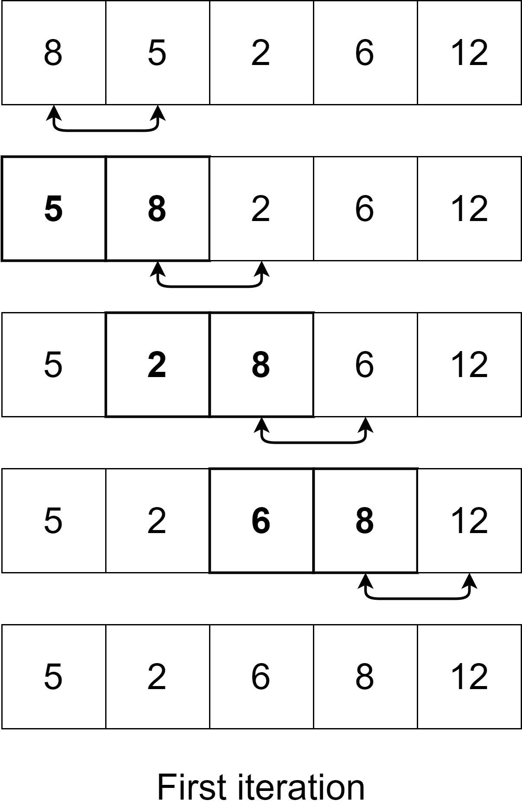
Сортировка методом "пузырька" (простого обмена)

Slide 27
Пример
void bubble_sort(int k,
int x[max])
{
int i, j, temp;
for(i=0; i < k-1; i++) {
for(j=0; j < k-i-1; j++) {
if(x[j] > x[j + 1]) {
temp = x[j];
x[j] = x[j+1];
x[j+1] = temp;
}
}
}
}
int main() {
int arr[max], n=5;
generate_arr(n, -100, 100, arr);
for(int i = 0; i < n; i++)
cout << arr[i] << " ";
bubble_sort(n, arr);
for(int i = 0; i < n; i++)
cout << arr[i] << " ";
// -61 97 -40 36 40
// -61 -40 36 40 97
}

Slide 28
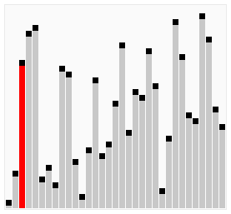
Визуализация
Notes:
Sorting Algorithms Visualized - GIFs - Imgur

Slide 29
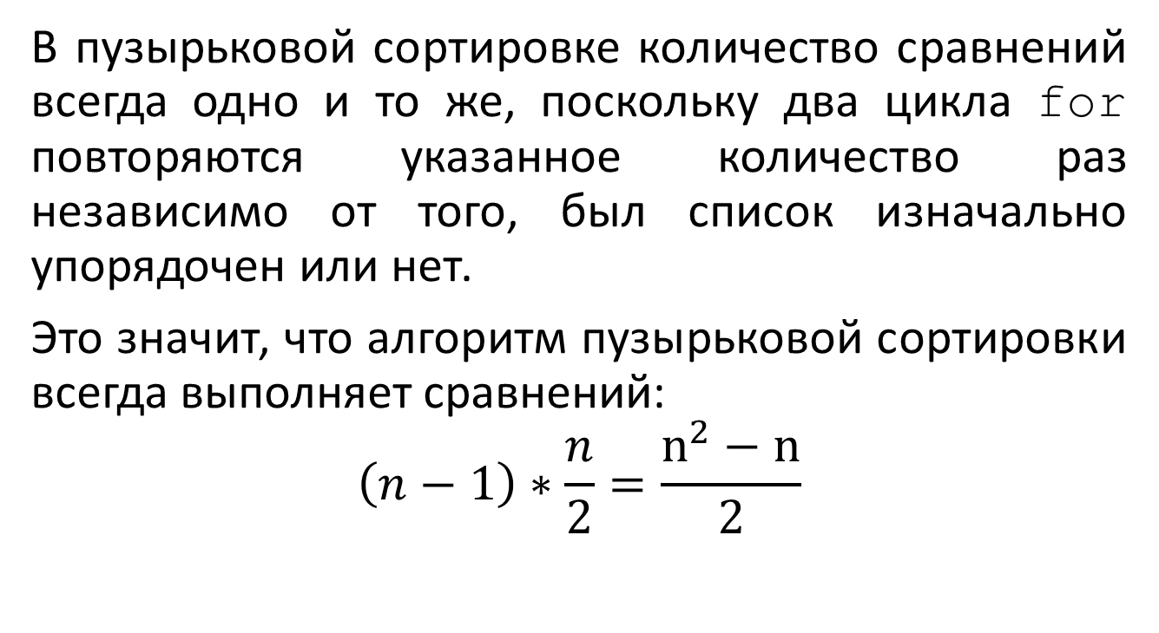
Пузырьковая сортировка
В пузырьковой сортировке количество сравнений всегда одно и то же, поскольку два цикла for повторяются указанное количество раз независимо от того, был список изначально упорядочен или нет.
Это значит, что алгоритм пузырьковой сортировки всегда выполняет сравнений:
$$\left(n−1\right)∗\frac{n}{2}=\frac{n^{2}−n}{2}$$

Slide 30
Шейкер-сортировка
Сортировка пузырьком имеет следующие особенности:
Перемещает наибольший элемент в нужную позицию на первой итерации, второй по величине элемент – на второй итерации и т.д.
Перемещает наименьший элемент по одной позиции в начало массива.
Часть массива, в которой перестановки элементов уже не происходят (отсортированная часть массива), можно исключить из рассмотрения и не обрабатывать на следующих итерациях.

Slide 31
Шейкер-сортировка
void shaker_sort(int k, int x[max]) {
int left = 0, right = k - 1, temp; bool swapped = true;
while ((left < right) && swapped) {
swapped = false;
for (int i = left; i<right; i++) {
if (x[i] > x[i+1]) {
temp = x[i]; x[i] = x[i+1]; x[i+1] = temp;
swapped = true;
}
}
right--;
for (int i = right; i>left; i--) {
if (x[i-1] > x[i]) {
temp = x[i]; x[i] = x[i-1]; x[i-1] = temp;
swapped = true;
}
}
left++;
}
}

Slide 32
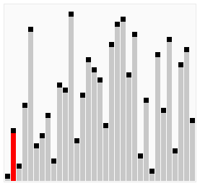
Визуализация
Notes:
File:Sorting shaker sort anim.gif - Wikimedia Commons

Slide 33
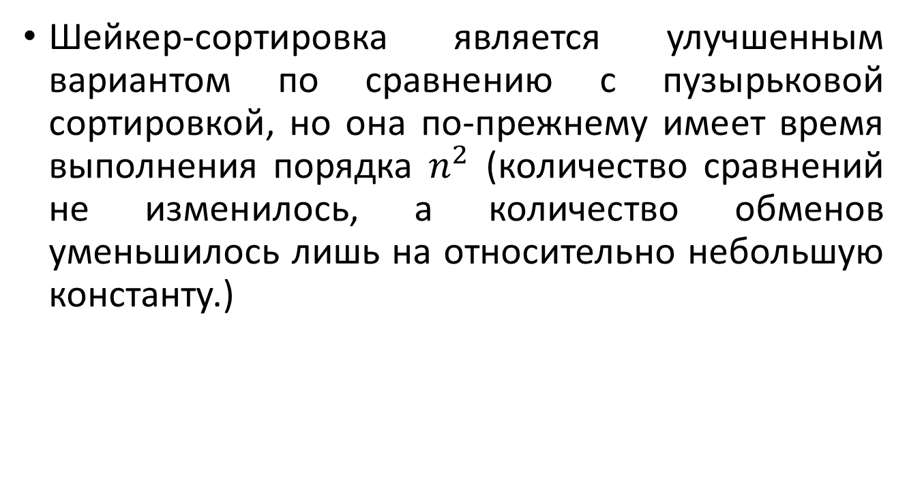
Шейкер-сортировка
Шейкер-сортировка является улучшенным вариантом по сравнению с пузырьковой сортировкой, но она по-прежнему имеет время выполнения порядка $n^{2}$ (количество сравнений не изменилось, а количество обменов уменьшилось лишь на относительно небольшую константу.)

Slide 34
Сортировка методом простого выбора (простой перебор)
При данной сортировке из массива выбирается элемент с наименьшим значением и обменивается с первым элементом. Затем из оставшихся n - 1 элементов снова выбирается элемент с наименьшим ключом и обменивается со вторым элементом, и т.д.
Шаги алгоритма:
находим минимальное значение в текущей части массива;
производим обмен этого значения со значением на первой неотсортированной позиции;
далее сортируем хвост массива, исключив из рассмотрения уже отсортированные элементы.

Slide 35
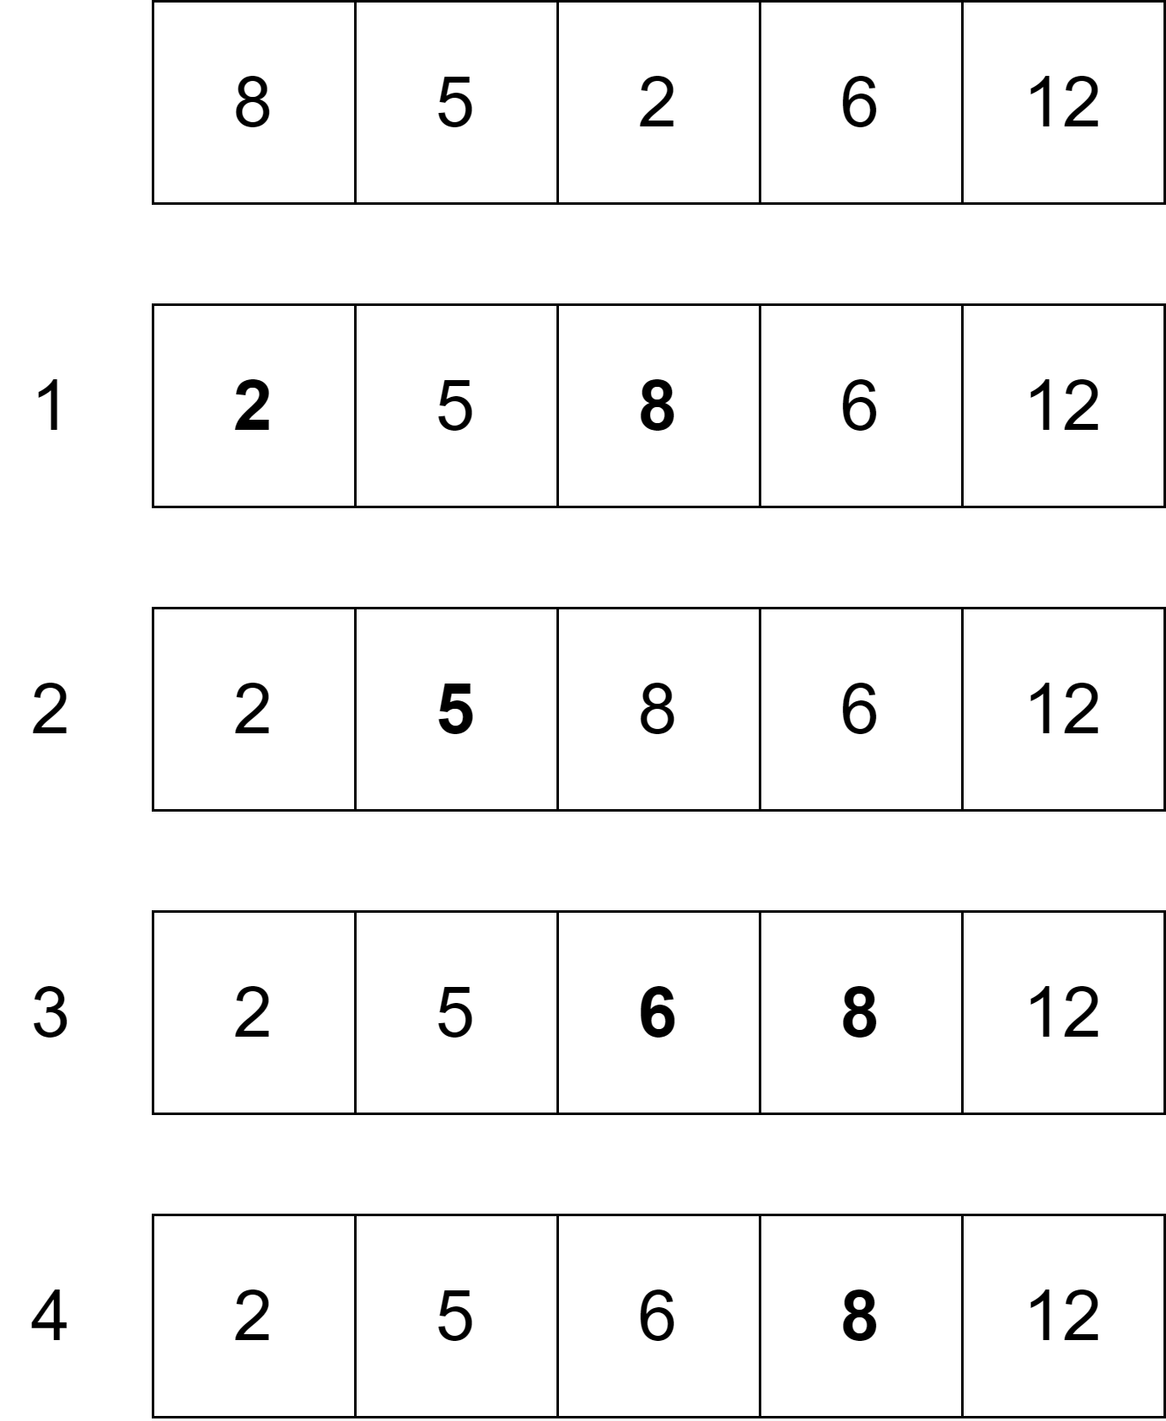
Пример

Slide 36
Сортировка методом простого выбора
void selection_sort(int k, int x[max]) {
int min, temp;
for (int i=0; i<k-1; i++) {
min = i;
for (int j=i+1; j<k; j++) {
if (x[j] < x[min])
min = j;
}
temp = x[i]; x[i] = x[min]; x[min] = temp;
}

Slide 37
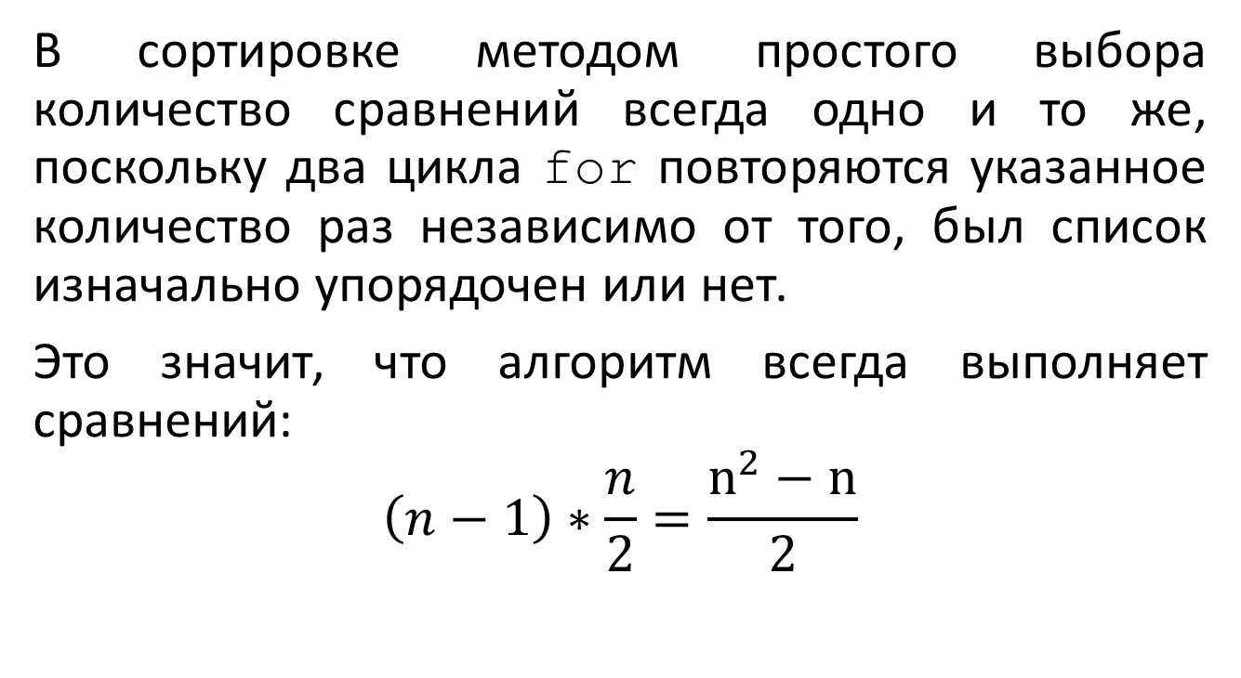
Сортировка методом простого выбора
В сортировке методом простого выбора количество сравнений всегда одно и то же, поскольку два цикла for повторяются указанное количество раз независимо от того, был список изначально упорядочен или нет.
Это значит, что алгоритм всегда выполняет сравнений:
$$\left(n−1\right)∗\frac{n}{2}=\frac{n^{2}−n}{2}$$

Slide 38
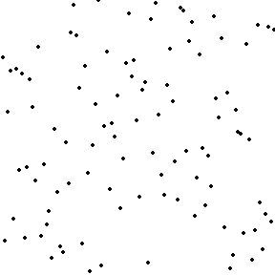
Анимация

Slide 39
Сортировка методом простого включения (вставками)
Суть алгоритма заключается в том, что на каждом шаге выбирается один из элементов входных данных и алгоритм вставляет его на нужную позицию в уже отсортированной последовательности до тех пор, пока набор входных данных не будет пройден.
Метод выбора очередного элемента из исходного массива произволен; может использоваться практически любой алгоритм выбора.

Slide 40
Сортировка методом простого включения
Хотя этот метод сортировки намного менее эффективен, чем сложные алгоритмы (такие как быстрая сортировка), у него есть ряд преимуществ:
прост в реализации;
эффективен на небольших наборах данных и на наборах данных, которые уже частично отсортированы;
это устойчивый алгоритм сортировки (не меняет порядок элементов, которые уже отсортированы);
может сортировать массив по мере его получения;
не требует временной памяти, даже под стек.

Slide 41
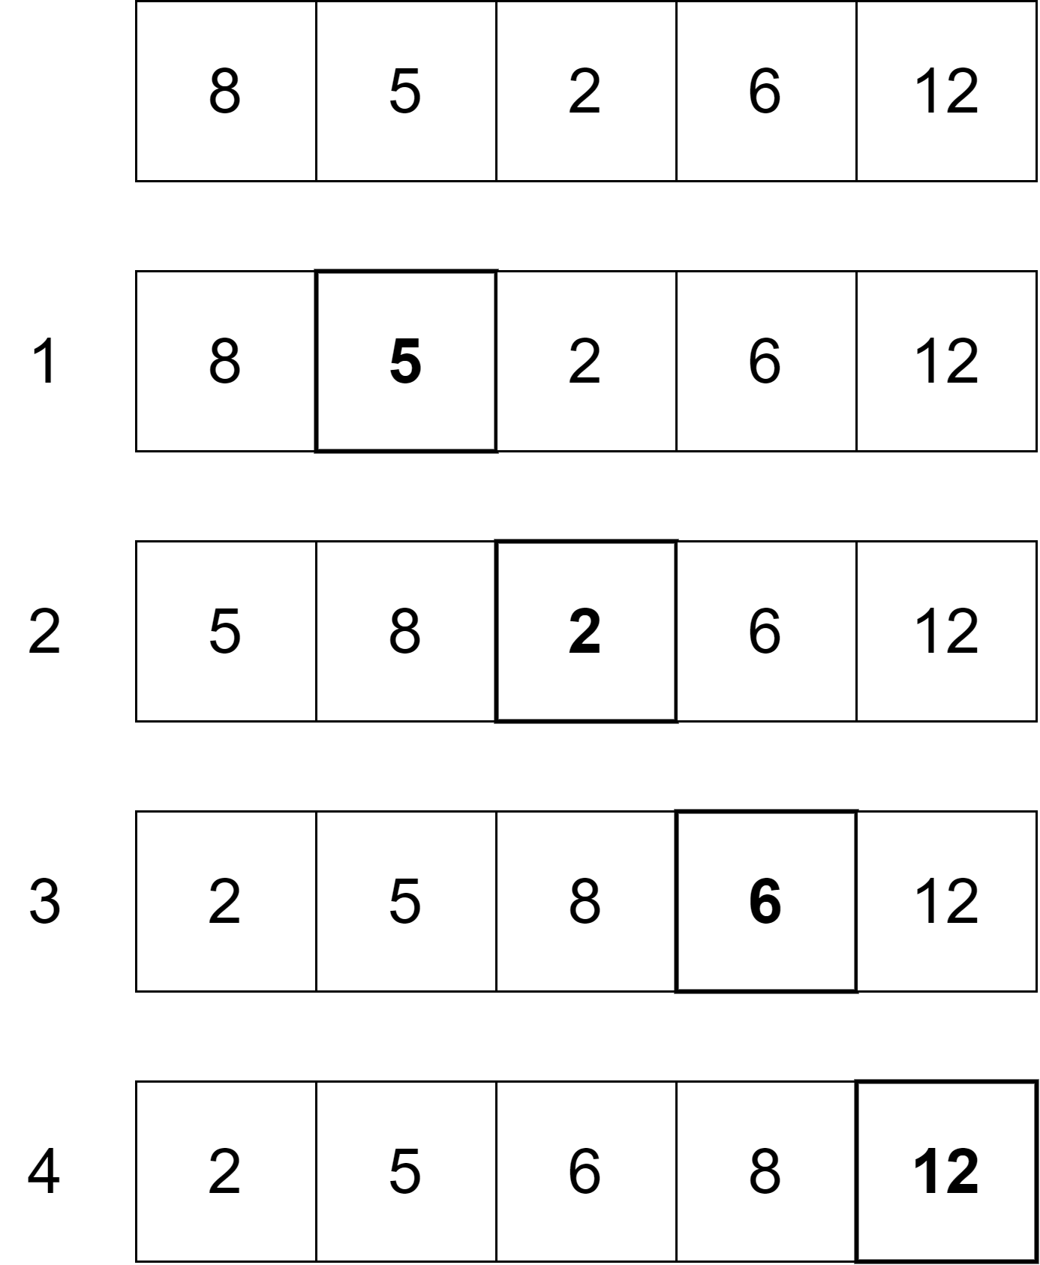
Пример

Slide 42
Сортировка методом простого включения
void insert_sort(int k, int x[max]) {
int j, temp;
for (int i=0; i<k; i++) {
temp = x[i];
for (j=i-1; j>=0; j--) {
if (x[j] <= temp)
break;
x[j+1] = x[j];
}
x[j+1]=temp;
}
}

Slide 43
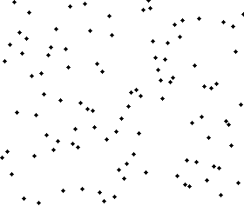
Анимация

Slide 44
Отличие сортировок выбором от сортировок вставками
В сортировке вставками мы извлекаем из неотсортированной части массива любой элемент и вставляем его на своё место в отсортированной части.
В сортировке выбором мы целенаправленно ищем максимальный элемент (или минимальный), которым дополняем отсортированную часть массива.
Во вставках мы ищем куда вставить очередной элемент, а в выборе — мы заранее уже знаем в какое место поставим, но при этом требуется найти элемент, этому месту соответствующий.

Slide 45
Анимация

Slide 46
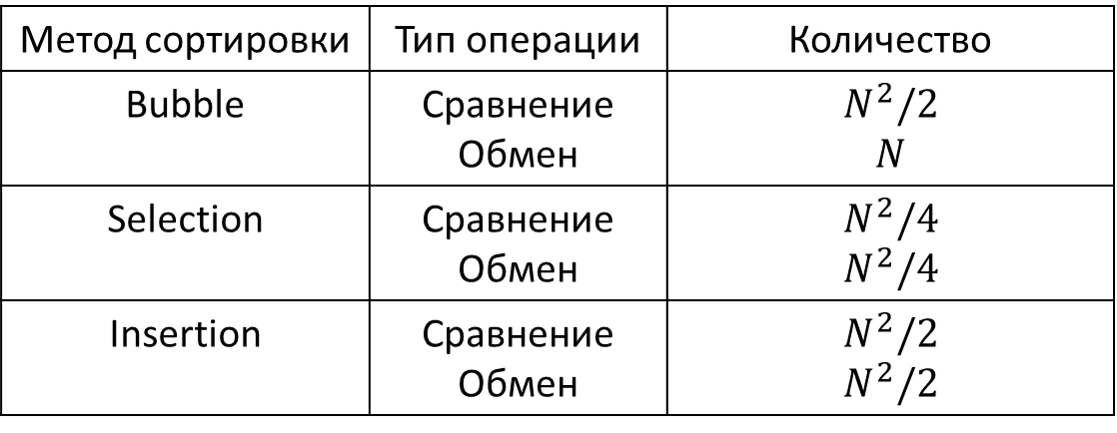
Сравнение простейших методов сортировки
К положительным качествам простейших методов сортировки относят экономное расходование памяти и простота реализации
Главным недостатком сортировок методом вставок, выбора, пузырька является низкая производительность.
Метод сортировки | Тип операции | Количество
Bubble | Сравнение Обмен | $$N^{2}/2$$ $$N$$
Selection | Сравнение Обмен | $$N^{2}/4$$ $$N^{2}/4$$
Insertion | Сравнение Обмен | $$N^{2}/2$$ $$N^{2}/2$$

Slide 47
Сортировка Шелла
Идея сортировки методом Шелла состоит в том, чтобы сортировать элементы отстоящие друг от друга на некотором расстоянии. Затем сортировка повторяется при меньших значениях расстояния, и в конце процесс сортировки Шелла завершается при расстоянии равном 1 (обычной сортировкой вставками).
До сих пор продолжает обсуждаться вопрос выбора шага сортировки. Шелл предложил такую последовательность: N/2, N/4, N/8 …, где N – количество элементов в сортируемом массиве.

Slide 48
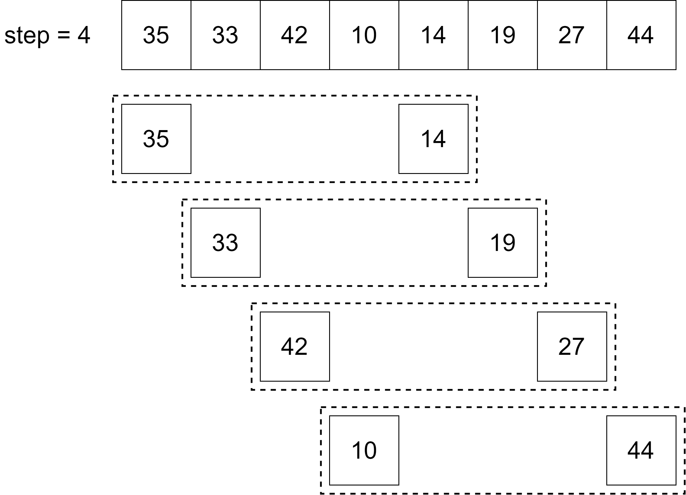
Пример

Slide 49
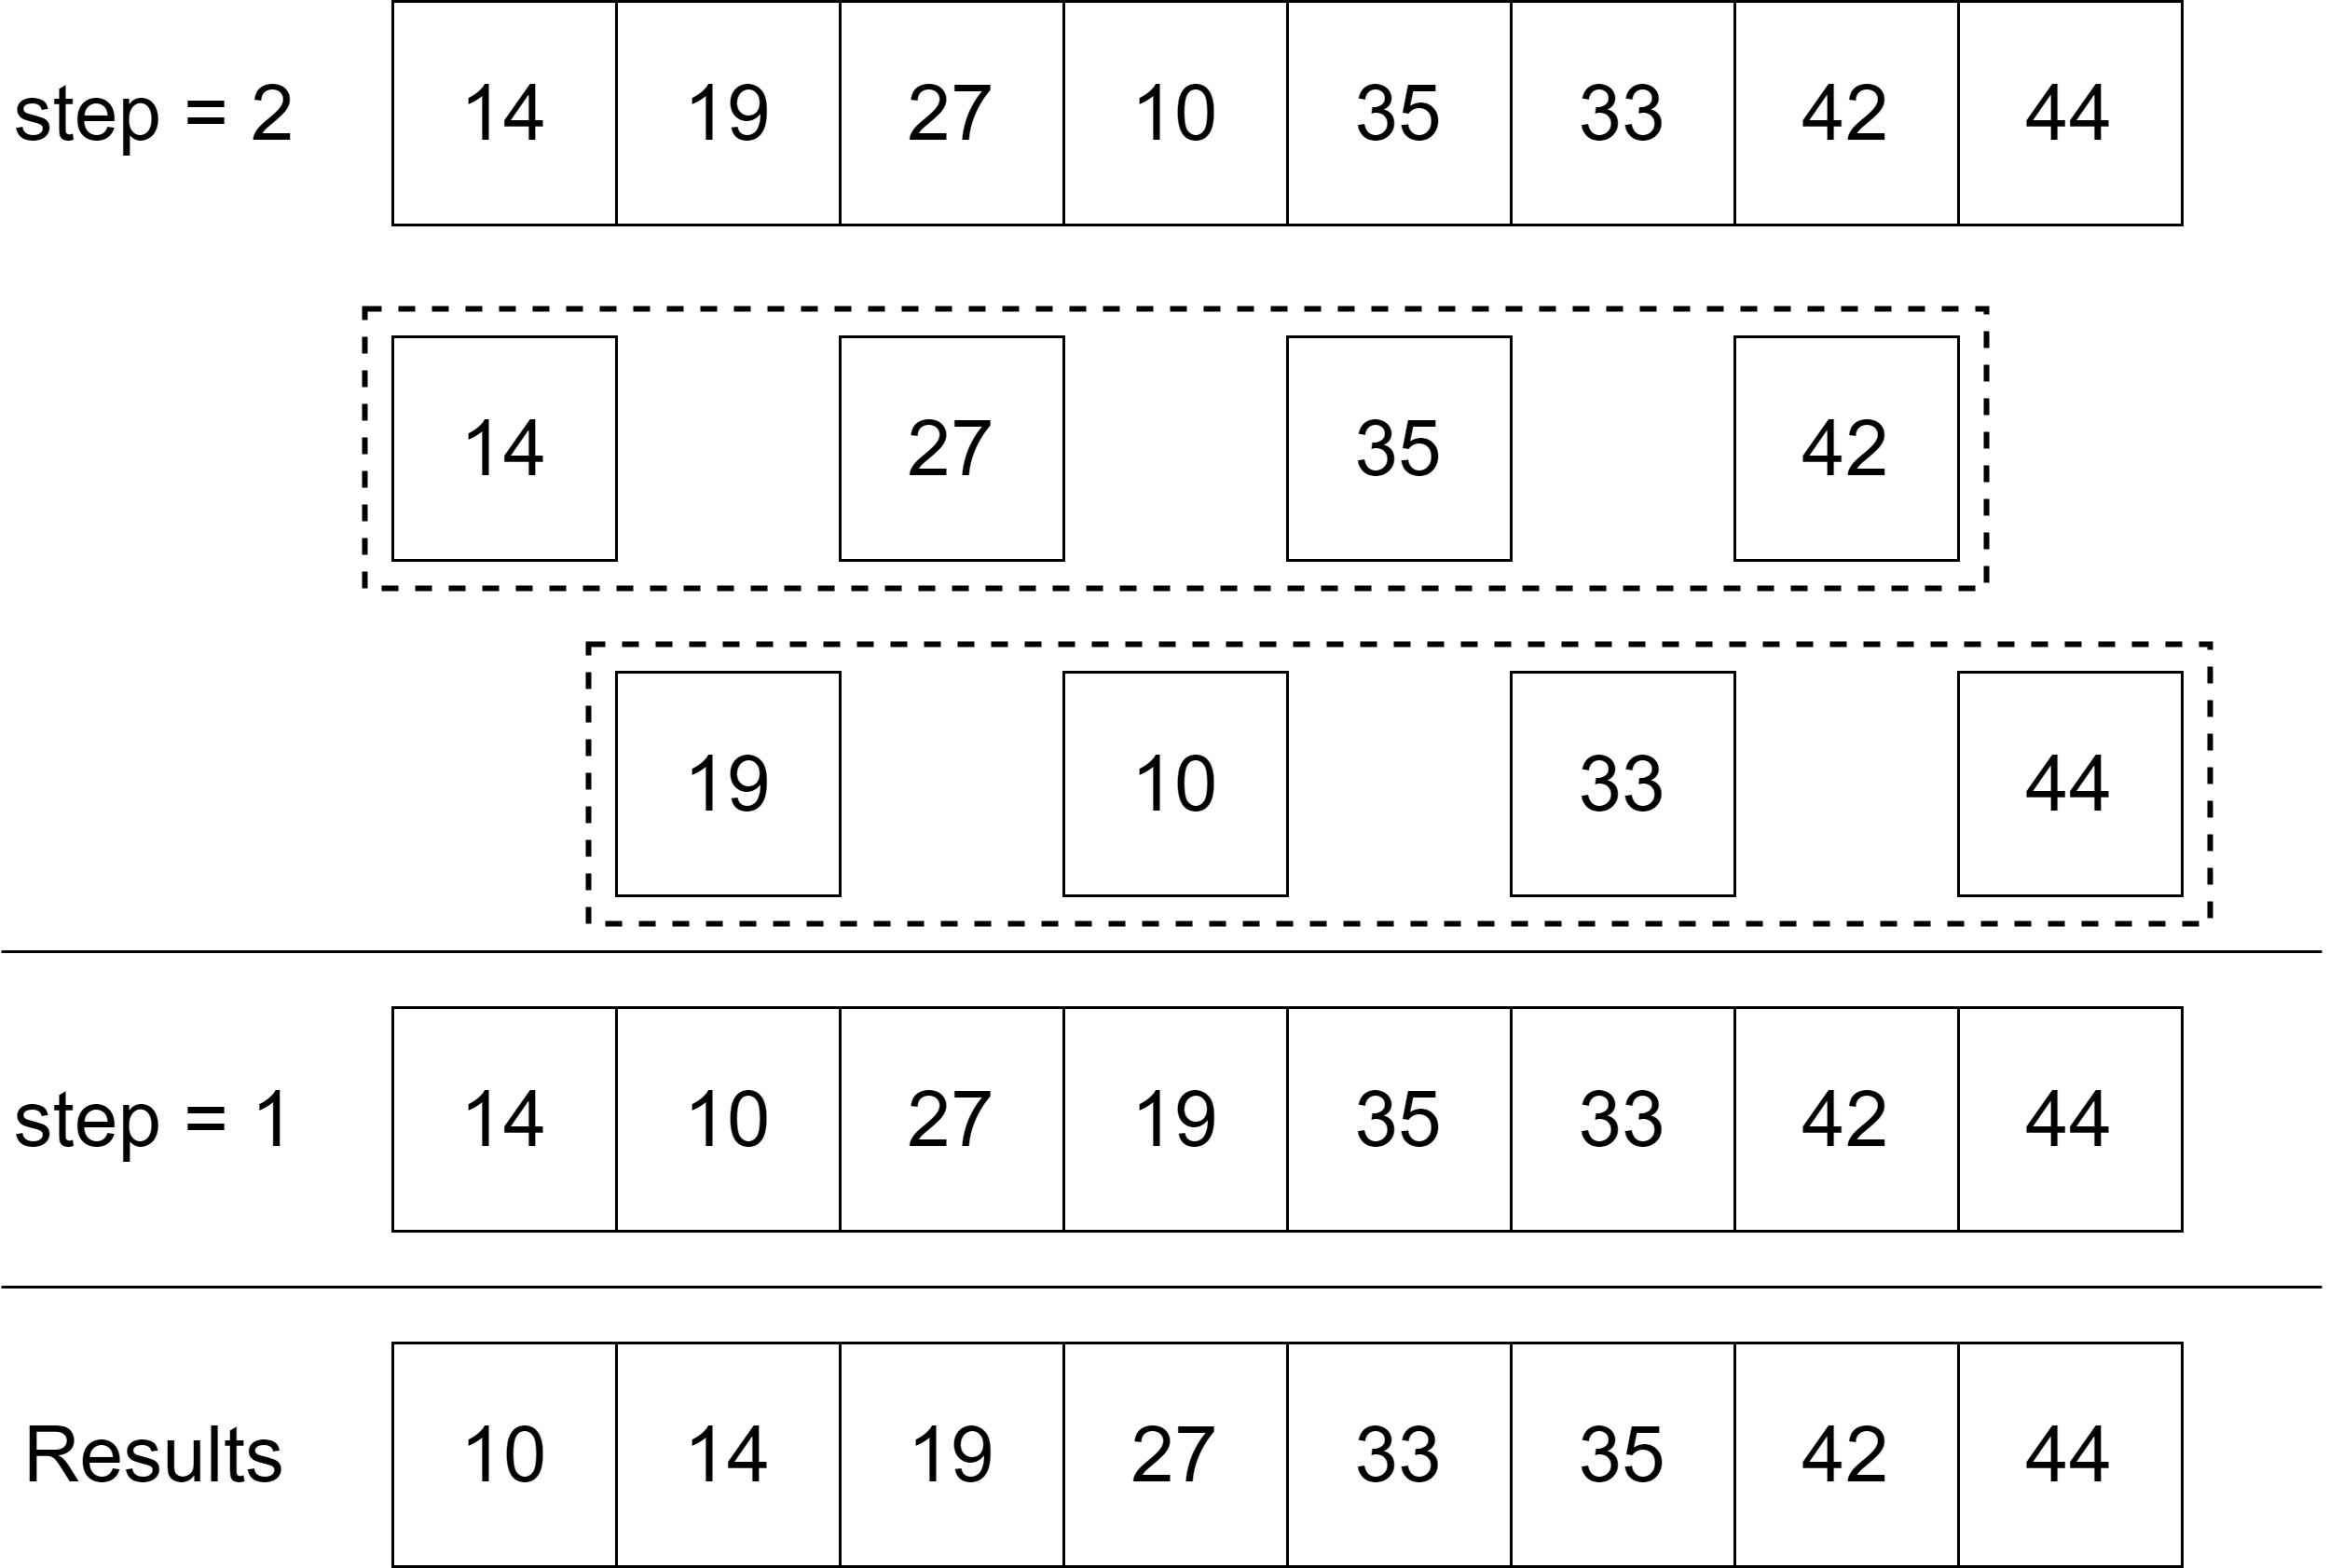
Пример

Slide 50
Сортировка Шелла
void shell_sort(int k, int x[max]) {
int i, j, temp;
for (int step = k / 2; step > 0; step /= 2) {
for (i = step; i < k; i++) {
temp = x[i];
for (j = i; j >= step; j -= step) {
if (temp >= x[j - step])
break;
x[j] = x[j - step];
}
x[j] = temp;
}
}
}

Slide 51
Сортировка Шелла
Существует множество алгоритмов выбора шага для сортировки Шелла. Одним из них является метод Кнутта:
// 3x+1 increment sequence: 1, 4, 13, 40, 121, 364, 1093, ...
int step = 1;
while (step < k / 3)
step = 3*step + 1;
while (step) {
// .. rest of logic
step /= 3;
}

Slide 52

Анимация

Slide 53
Быстрая сортировка
Была разработана более 40 лет назад, является наиболее широко применяемым и одним их самых эффективных алгоритмов. Метод основан на подходе "разделяй-и-властвуй". Общая схема такова:
из массива выбирается некоторый опорный элемент a[i]
запускается процедура разделения массива, которая перемещает все ключи, меньшие, либо равные a[i], влево от него, а все ключи, большие, либо равные a[i] – вправо;
теперь массив состоит из двух подмножеств:
для обоих подмассивов (если в подмассиве более двух элементов), рекурсивно запускается та же процедуру.
В конце получится полностью отсортированная последовательность.
$$≤a[i]$$ | $$a[i]$$ | $$≥a[i]$$

Slide 54
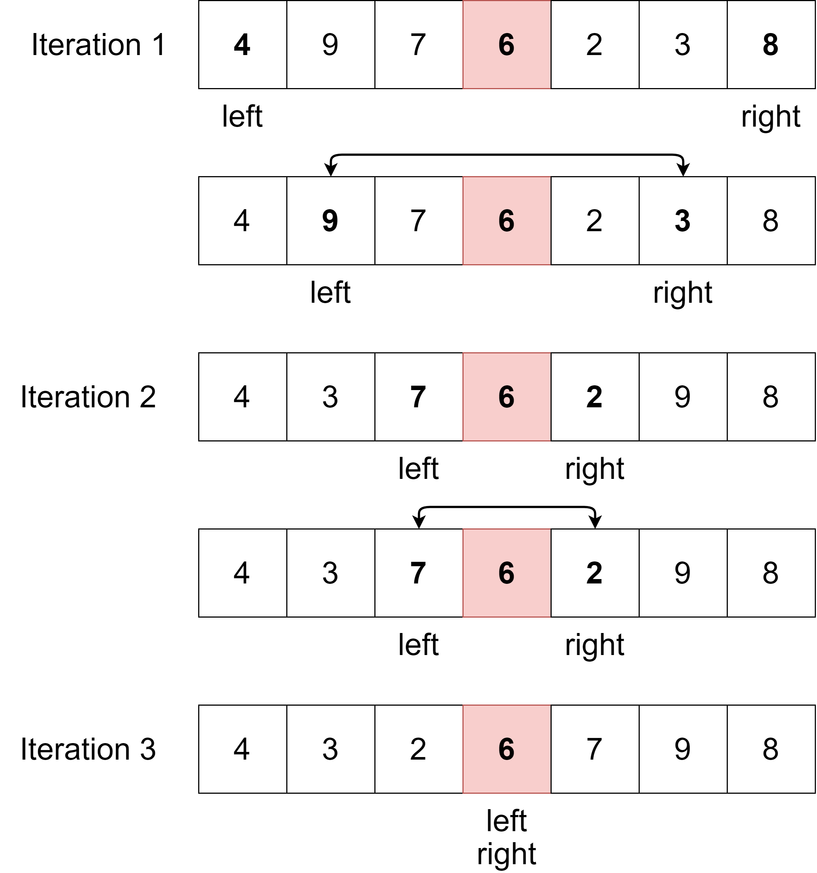
Пример

Slide 55
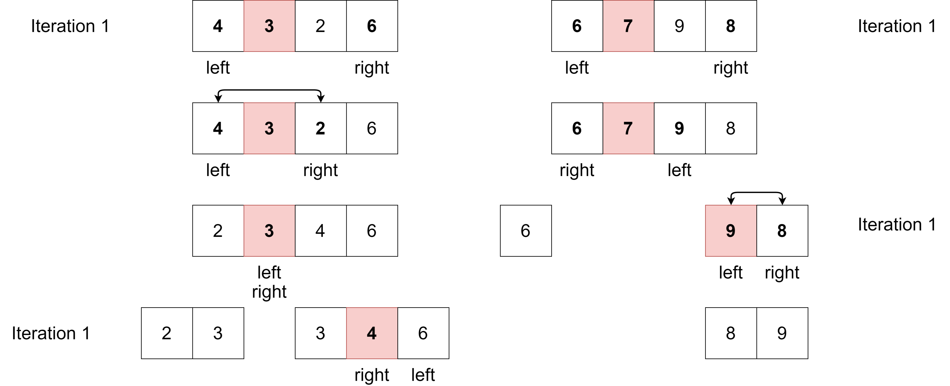
Пример

Slide 56
Быстрая сортировка
void quick_sort(int arr[], int first, int last) {
int f = first, l = last;
int middle = arr[(f + l) / 2], temp;
do {
while (arr[f] < middle) f++;
while (arr[l] > middle) l--;
if (f <= l) {
temp = arr[f]; arr[f] = arr[l]; arr[l] = temp;
f++; l--;
}
} while (f < l);
if (first < l) quicksort(arr, first, l);
if (f < last) quicksort(arr, f, last);
}

Slide 57
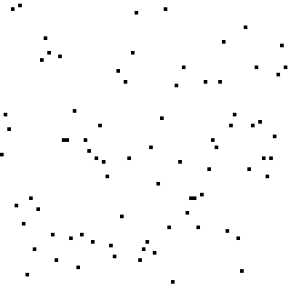
Анимация

Slide 58
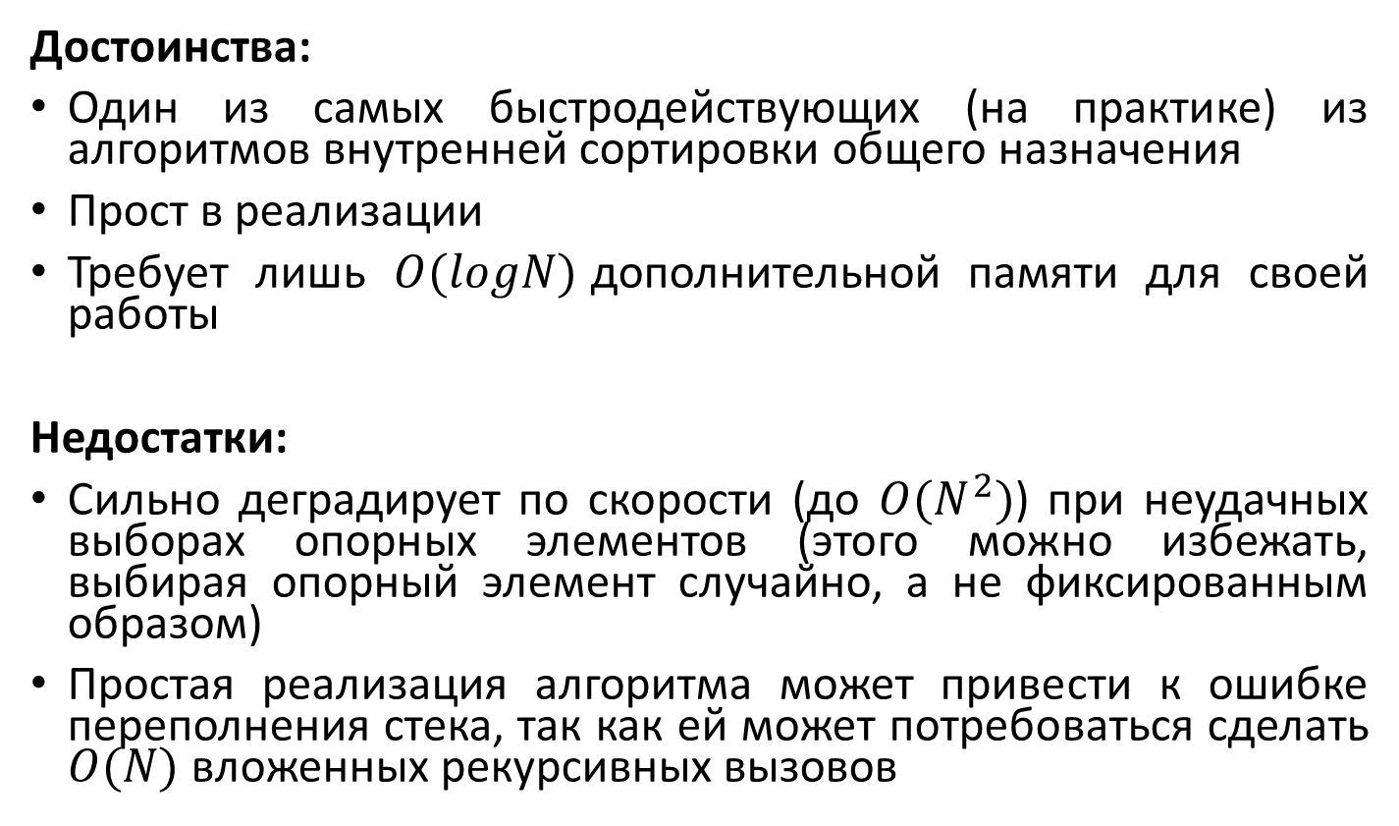
Достоинства и недостатки
Достоинства:
Один из самых быстродействующих (на практике) из алгоритмов внутренней сортировки общего назначения
Прост в реализации
Требует лишь $O(logN)$дополнительной памяти для своей работы
Недостатки:
Сильно деградирует по скорости (до $O(N^{2})$) при неудачных выборах опорных элементов (этого можно избежать, выбирая опорный элемент случайно, а не фиксированным образом)
Простая реализация алгоритма может привести к ошибке переполнения стека, так как ей может потребоваться сделать $O(N)$ вложенных рекурсивных вызовов

Slide 59
Сортировка слиянием (Mergesort)
Алгоритм «разделяй и властвуй»
Весь процесс сортировки можно разбить на три шага:
Разделить массива на две половины
Отсортировать левую и правую половины с помощью рекурсии
Соединить отсортированные половины

Slide 60
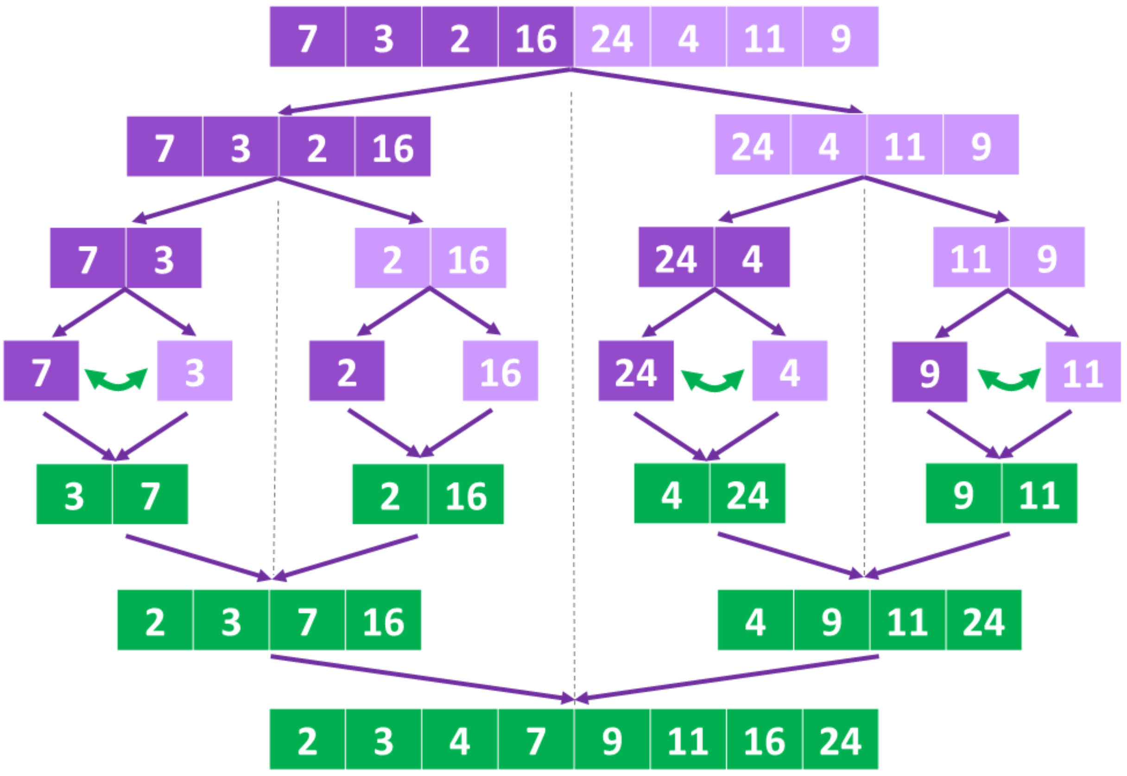

Slide 61
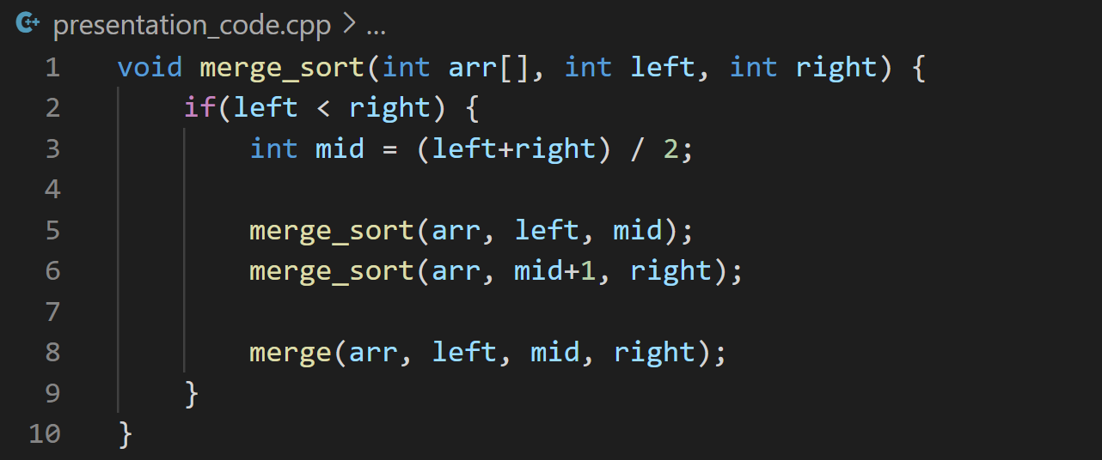
Сортировка слиянием

Slide 62
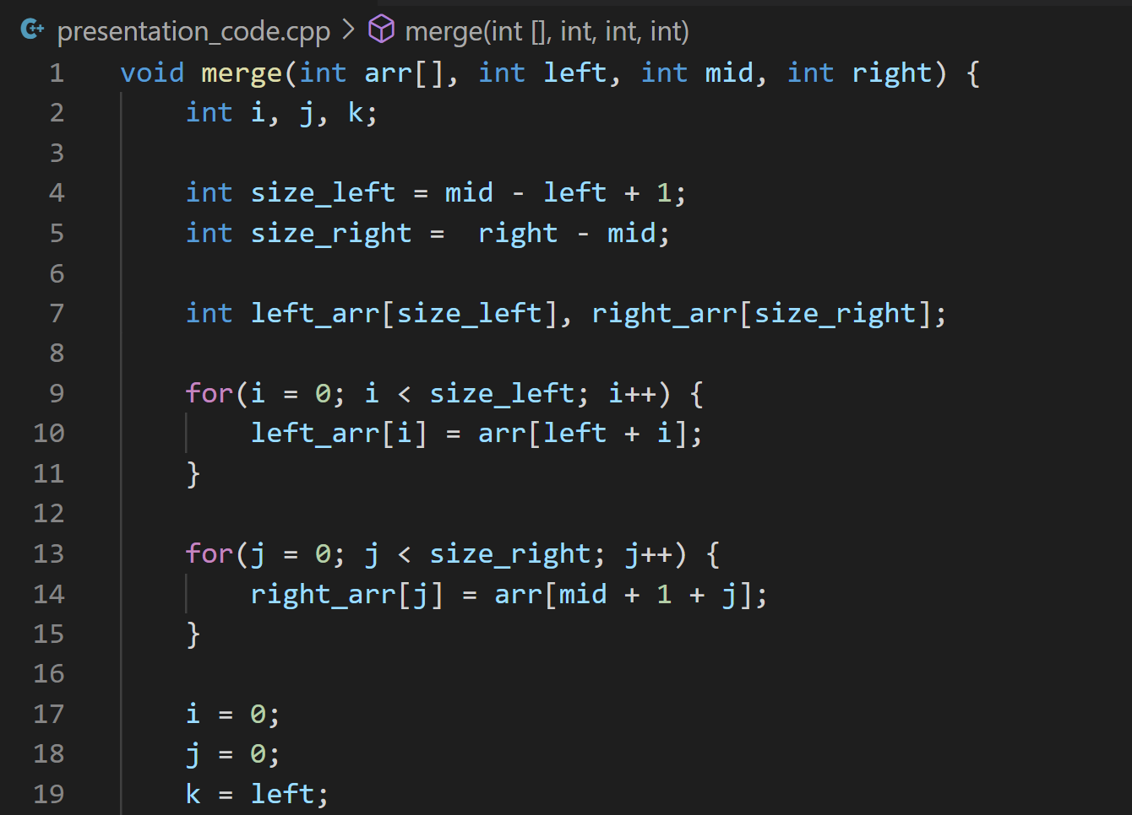

Slide 63
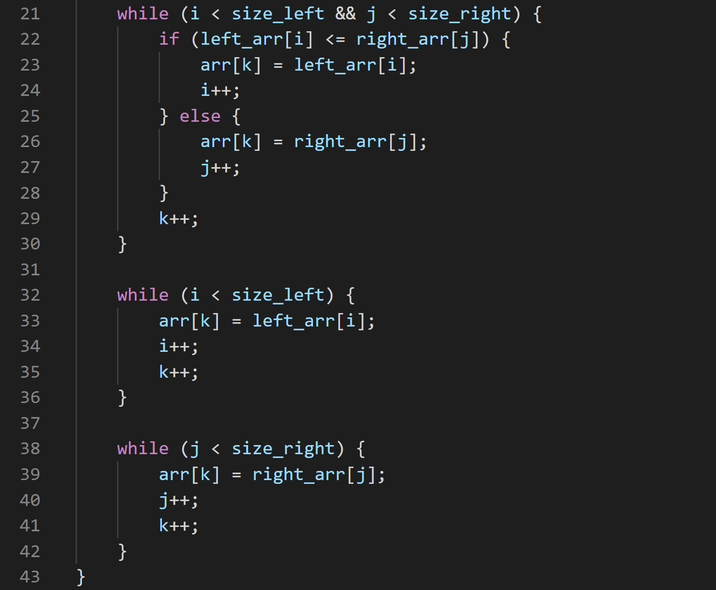

Slide 64
Timsort
Timsort – это быстрый алгоритм сортировки (сложность O(N log(N)))
Представляет собой сочетание сортировки вставками и сортировки слиянием
Используется как алгоритм сортировки по умолчанию в Java (Arrays.sort()), Python (sorted() and sort()) и других языках/фреймворках
Суть алгоритма заключается в том, что небольшие части массива сортируются с помощью сортировки вставками, а затем соединяются с помощью сортировки слиянием

Slide 65
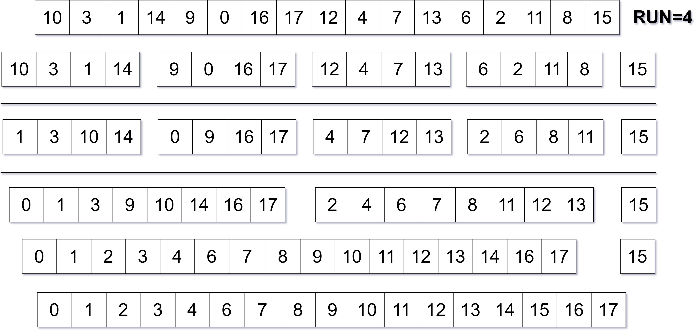
Timsort

Slide 66
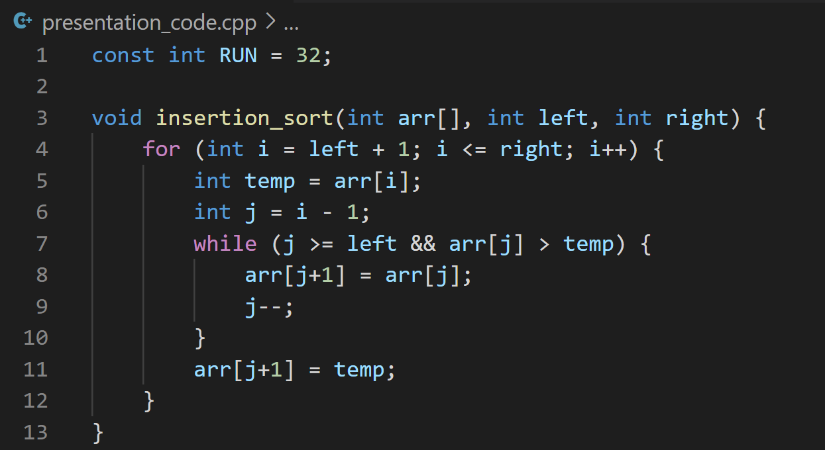
Timsort

Slide 67
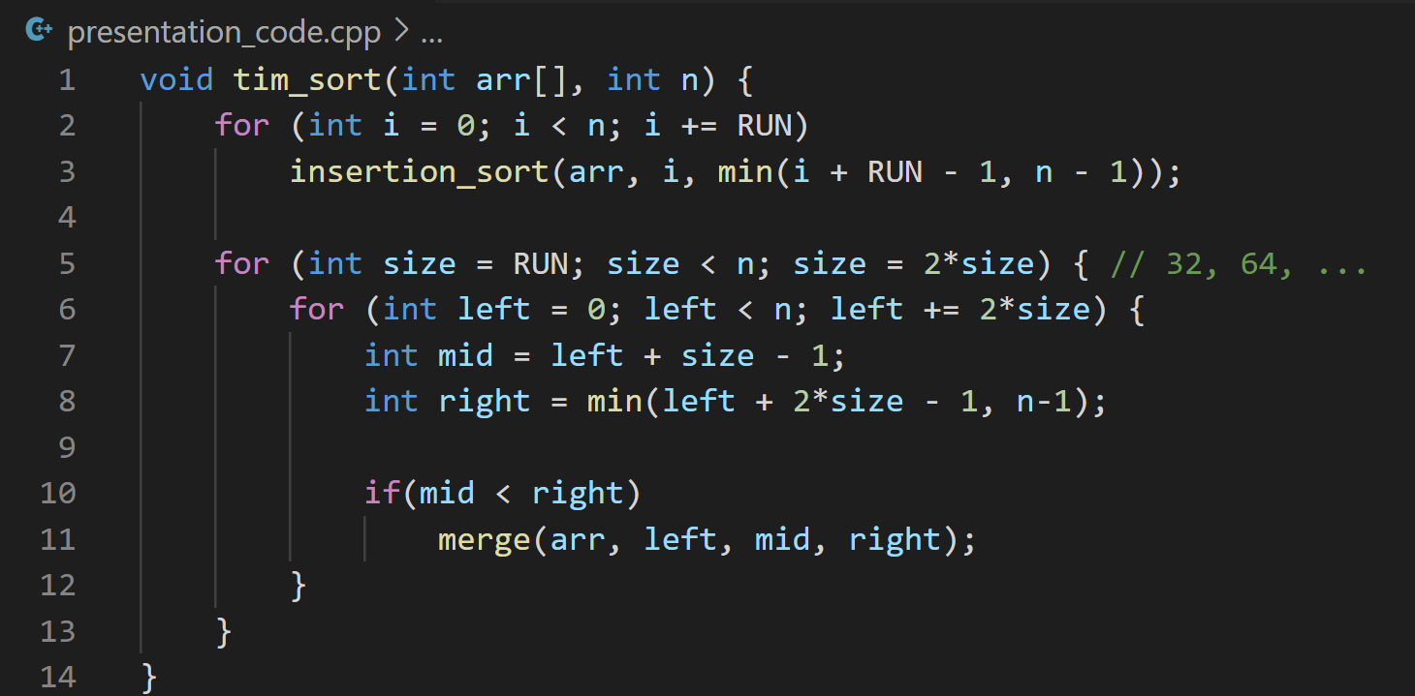
Timsort

Slide 68
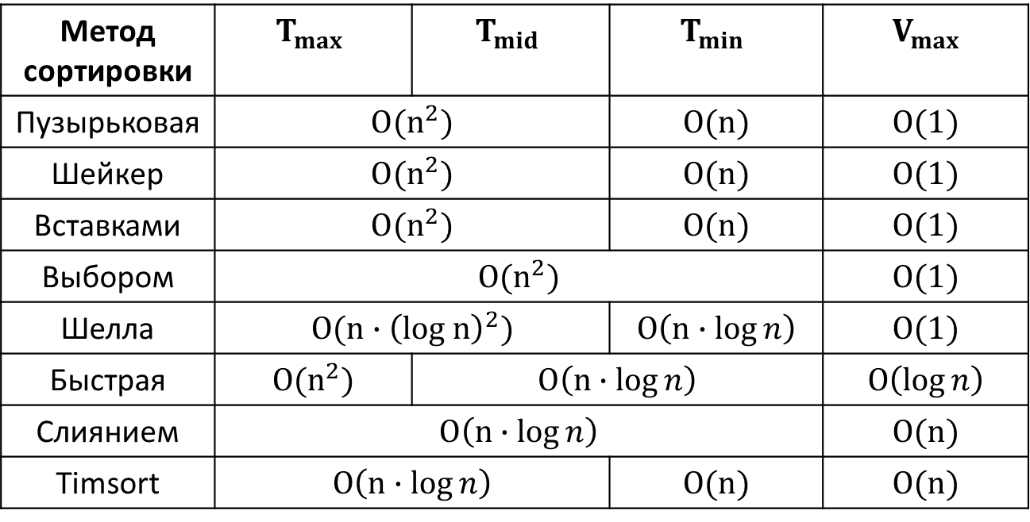
Сравнение методов сортировки
Метод сортировки | $$T_{max}$$ | $$T_{mid}$$ | $$T_{min}$$ | $$V_{max}$$
Пузырьковая | $$O(n^{2})$$ |  | $$O(n)$$ | $$O(1)$$
Шейкер | $$O(n^{2})$$ |  | $$O(n)$$ | $$O(1)$$
Вставками | $$O(n^{2})$$ |  | $$O(n)$$ | $$O(1)$$
Выбором | $$O(n^{2})$$ |  |  | $$O(1)$$
Шелла | $$O(n∙{\left(log n\right)}^{2})$$ |  | $$O\left(n∙\log{n}\right)$$ | $$O(1)$$
Быстрая | $$O(n^{2})$$ | $$O\left(n∙\log{n}\right)$$ |  | $$O\left(\log{n}\right)$$
Слиянием | $$O\left(n∙\log{n}\right)$$ |  |  | $$O(n)$$
Timsort | $$O\left(n∙\log{n}\right)$$ |  | $$O(n)$$ | $$O(n)$$

Slide 69
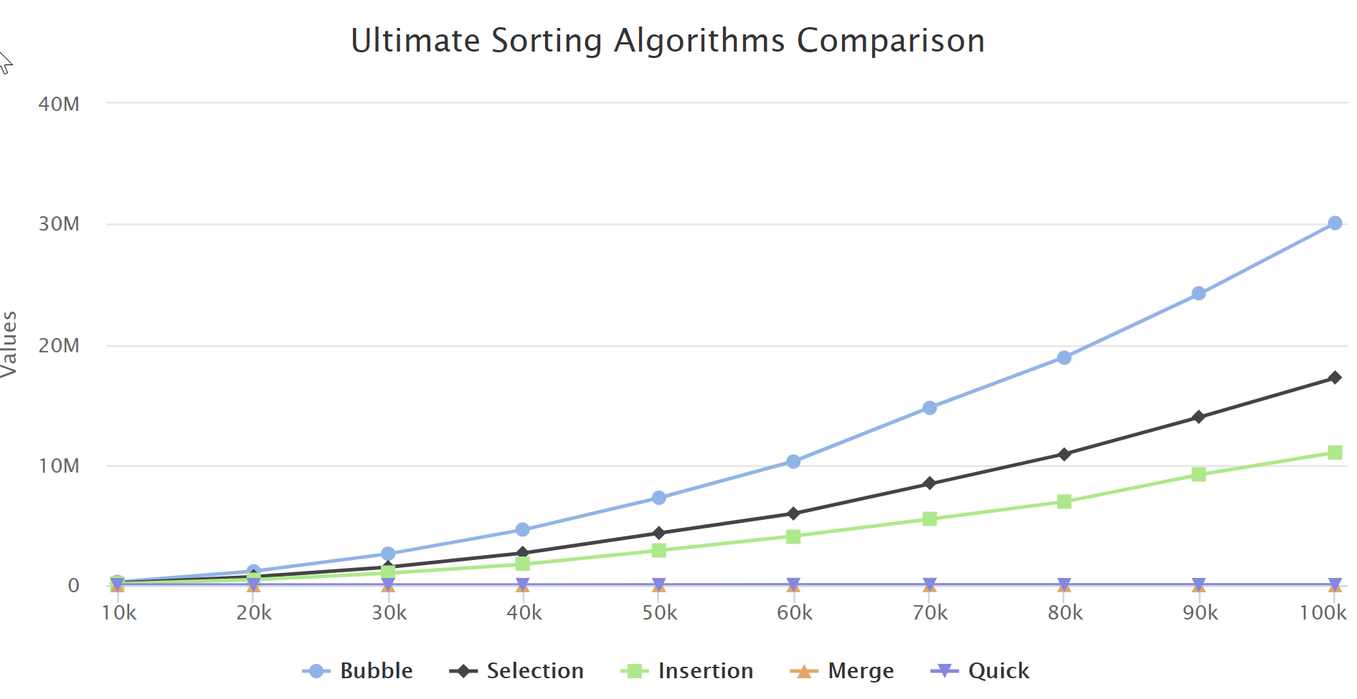
График

Slide 70
Ссылки
Алгоритм сортировки Timsort / Хабр (habr.com)
Sorting Algorithms Explained with Examples in Python, Java, and C++ (freecodecamp.org)
Timsort — the fastest sorting algorithm you’ve never heard of | Hacker Noon
Introduction To Sorting Techniques In C++ (softwaretestinghelp.com)
Sorting Algorithms - GeeksforGeeks

Slide 71
Алгоритмы поиска
Одно из наиболее часто встречающихся в программировании действий это поиск. Существует несколько основных вариантов поиска, и для них создано много различных алгоритмов.
Алгоритмы:
Линейный поиск
Двоичный поиск

Slide 72
Линейный поиск
Данный алгоритм является простейшим алгоритмом поиска и в отличие, например, от двоичного поиска, не накладывает никаких ограничений на функцию и имеет простейшую реализацию.
Поиск значения функции осуществляется простым сравнением очередного рассматриваемого значения (как правило поиск происходит слева направо, т.е. от меньших значений аргумента к большим) и, если значения совпадают (с той или иной точностью), то поиск считается завершённым.

Slide 73
Линейный поиск
int linear_search(int k, int x[max], int number2search) {
for (int i = 0; i < k; i++) {
if (x[i] == number2search)
return i;
}
return -1;
}
// linear_search(n, arr, 4);

Slide 74
Линейный поиск
Временная сложность
В худшем сценарии для этого алгоритма искомый элемент оказывается последним в массиве. В этом случае потребуется N итераций для нахождения элемента.
Следовательно, временная сложность линейного поиска равна O(N).
Пространственная сложность
Этот поиск требует всего одну единицу памяти для хранения искомого элемента. Это не относится к размеру входного массива.
Следовательно, пространственная сложность линейного поиска равна O(1).

Slide 75
Двоичный поиск
Двоичный поиск (также известен, как метод деления пополам и метод половинного деления) — алгоритм нахождения заданного значения монотонной (невозрастающей или неубывающей) функции.
Поиск основывается на теореме о промежуточных значениях. Используется в информатике, вычислительной математике и математическом программировании.

Slide 76
Двоичный поиск
int binary_search(int arr[max], int left, int right, int x) {
if (right >= left) {
int middle = left + (right - left) / 2;
if (arr[middle] == x)
return middle;
if (arr[middle] > x)
return binary_search(arr, left, middle - 1, x);
return binary_search(arr, middle + 1, right, x);
}
return -1;
}

Slide 77
Двоичный поиск
Временная сложность
Временная сложность алгоритма двоичного поиска равна O(log (N)) из-за деления массива пополам. Она превосходит O(N) линейного алгоритма.
Пространственная сложность
Рекурсивный двоичный поиск хранит вызов метода в стеке. В худшем случае пространственная сложность потребует O(log (N)).

Slide 78
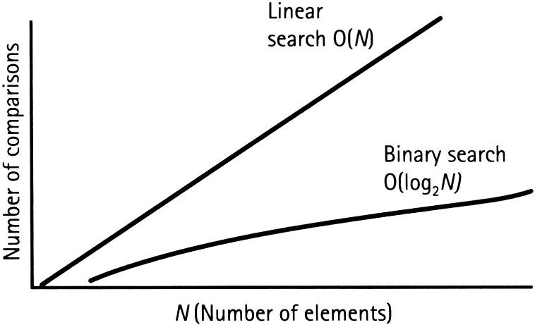

Slide 79
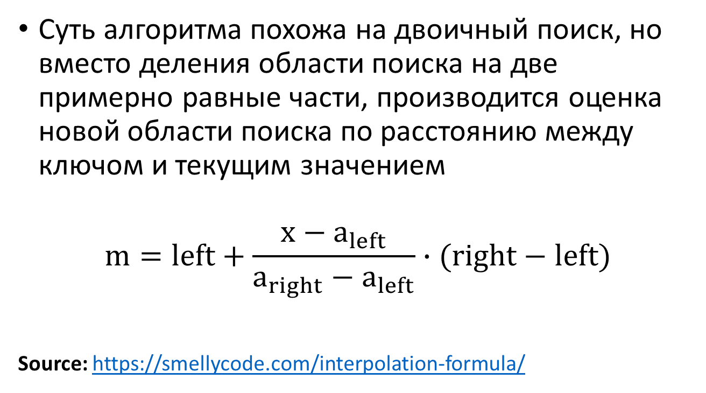
Интерполяционный поиск
Суть алгоритма похожа на двоичный поиск, но вместо деления области поиска на две примерно равные части, производится оценка новой области поиска по расстоянию между ключом и текущим значением
$$m=left+\frac{x−a_{left}}{a_{right}−a_{left}}∙(right−left)$$
Source: https://smellycode.com/interpolation-formula/

Slide 80
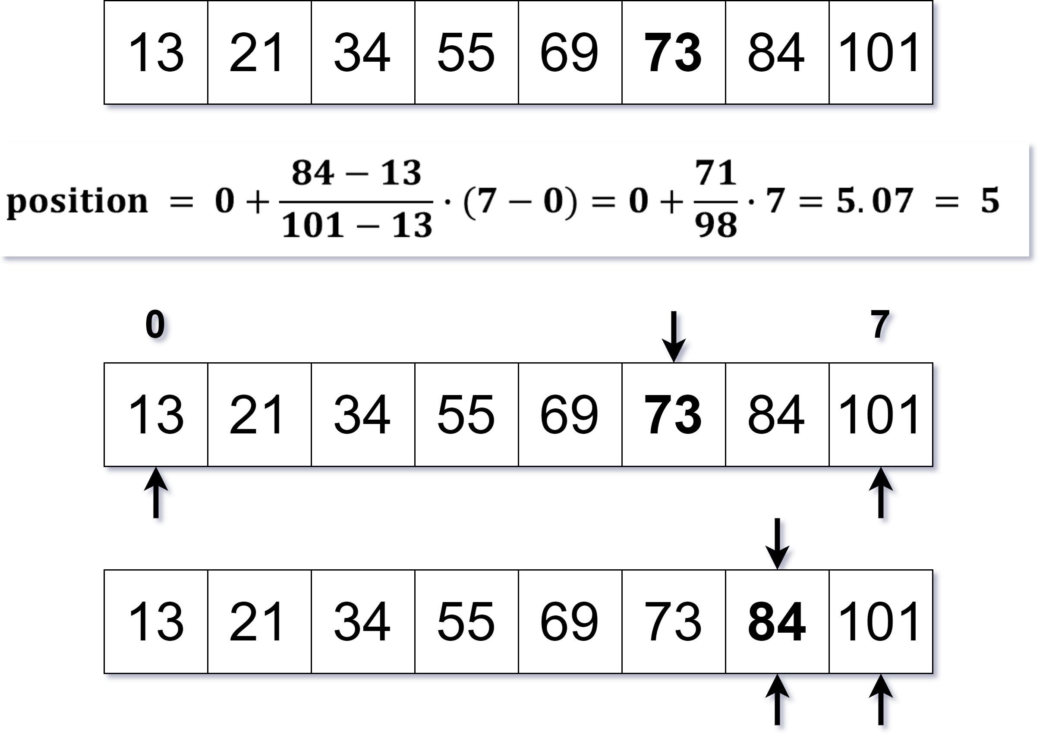
Интерполяционный поиск

Slide 81
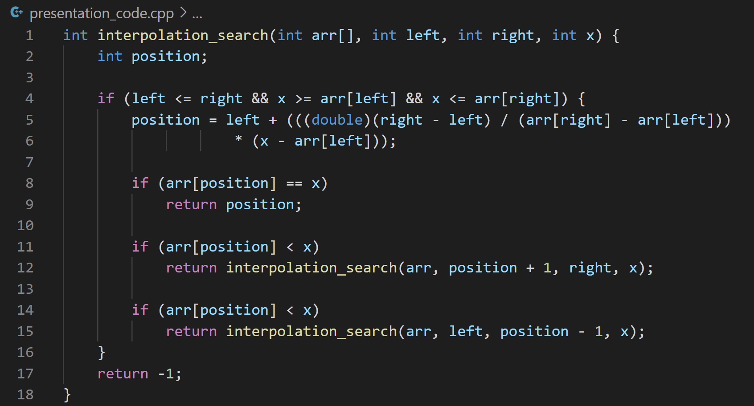
Интерполяционный поиск

Slide 82
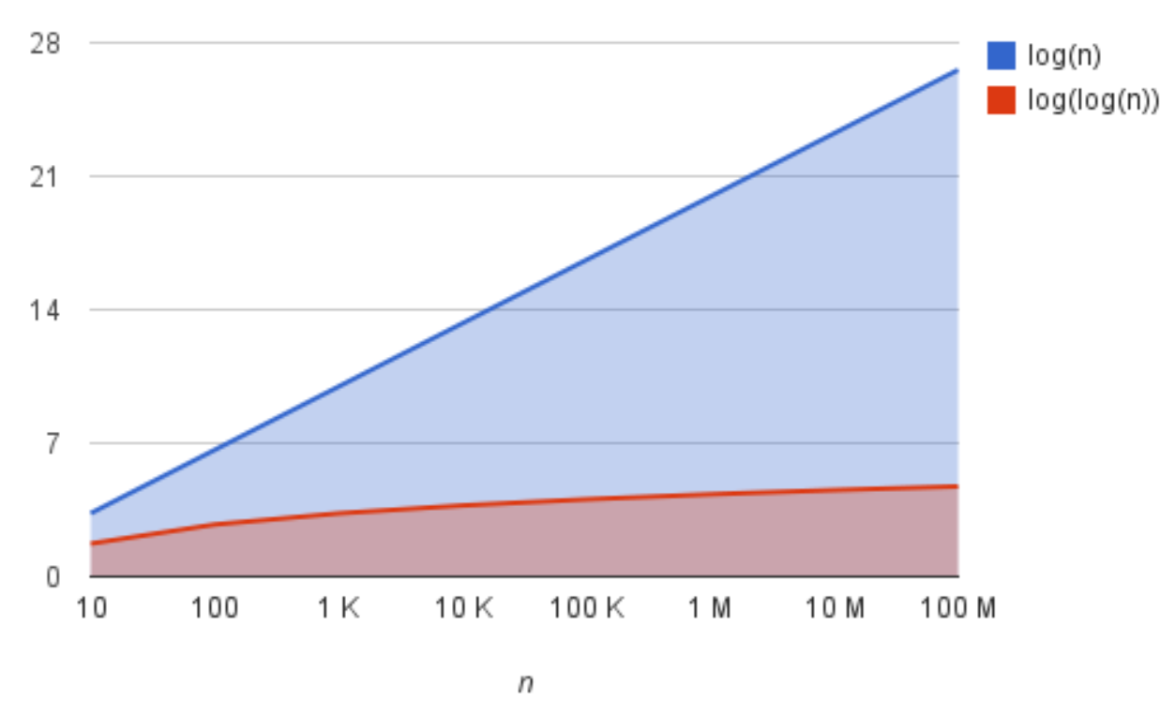
Binary vs Interpolation

Slide 83
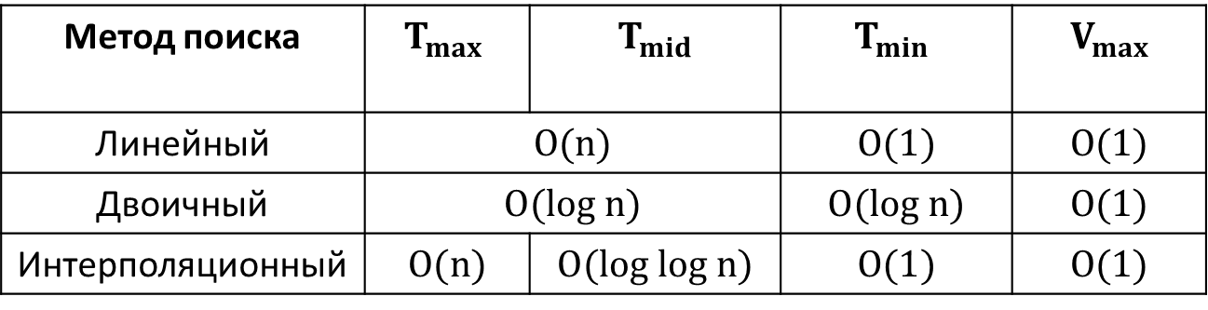
Сравнение методов поиска
Метод поиска | $$T_{max}$$ | $$T_{mid}$$ | $$T_{min}$$ | $$V_{max}$$
Линейный | $$O(n)$$ |  | $$O(1)$$ | $$O(1)$$
Двоичный | $$O(log n)$$ |  | $$O(log n)$$ | $$O(1)$$
Интерполяционный | $$O(n)$$ | $$O(log log n)$$ | $$O(1)$$ | $$O(1)$$
Notes:
Вопрос: почему память везде константная?

Slide 84
Другие алгоритмы поиска
Алгоритм Кнута – Морриса – Пратта
Поиск прыжками
Экспоненциальный поиск
и т.п.

Slide 85
Пример вопроса на экзамене
В чем заключается улучшение метода шейкер-сортировки по сравнению с пузырьковой сортировкой?
Производит меньше сравнений, соответственно, быстрее работает
Производит больше обменов , соответственно, быстрее работает
Производит больше сравнений, соответственно, быстрее работает
Производит меньше обменов, соответственно, быстрее работает

Slide 86
Пример задачи на экзамене
Дан одномерный вещественный массив из N элементов, заданных случайными числами на промежутке [a; b). Выполните циклический сдвиг элементов с n -ой позиции вправо на k позиций.

Slide 87
Пример задачи на экзамене
Массив размером 2m + 1, где m – натуральное число, заполнен случайным образом. Найдите в массиве медиану. Медианой называется элемент ряда, делящий его на две равные части: в одной находятся элементы, которые не меньше медианы, в другой – не больше медианы.

Slide 88

Мем в конце

